Slide 1

Алгебра і початки аналізу. 10 клас
(за підручником Мерзляк А. Г.)

Slide 2
Тема уроку: Функція та її основні властивості
(2 уроки)

Slide 3
Функція та її основні властивості
У повсякденному житті нам часто доводиться спостерігати процеси, у яких зміна однієї величини (незалежної змінної) призводить до зміни іншої величини (залежної змінної). Вивчення цих процесів потребує створення їх математичних моделей. Однією з таких найважливіших моделей є функція.
Нехай X — множина значень незалежної змінної, Y — множина значень залежної змінної. Функція — це правило, за допомогою якого за кожним значенням незалежної змінної з множини X можна знайти єдине значення залежної змінної з множини Y.
Зазвичай незалежну змінну позначають буквою x, залежну — буквою y, функцію (правило) — буквою f. Кажуть, що змінна y функціонально залежить від змінної x. Цей факт позначають так: y = f (x).
Незалежну змінну ще називають аргументом функції.

Slide 4

Функція та її основні властивості
Множину значень, яких набуває аргумент, тобто множину X, називають областю визначення функції і позначають D (f) або D (y).
Наприклад, областю визначення функції є множина D (y) = (–∞; –1) ∪ (–1; 1) ∪ (1; +∞).
Множину значень, яких набуває залежна змінна y, тобто множину Y, називають областю значень функції і позначають E (f) або E (y).
Наприклад, областю значень функції y = x² + 1 є множина E (y) = [1; +∞).

Slide 5
Функція та її основні властивості
Елементами множин D (f) і E (f) можуть бути об’єкти найрізноманітнішої природи.
Так, якщо кожному многокутнику поставити у відповідність його площу, то можна говорити про функцію, область визначення якої — множина многокутників, а область значень — множина додатних чисел.
Якщо кожній людині поставити у відповідність день тижня, у який вона народилася, то можна говорити про функцію, область визначення якої — множина людей, а область значень — множина днів тижня.
Коли D (f) ⊂ R і E (f) ⊂ R, функцію f називають числовою.
Функцію вважають заданою, якщо вказано її область визначення і правило, за яким за кожним значенням незалежної змінної з області визначення можна знайти значення залежної змінної з області значень.

Slide 6


Задання функції
Функцію можна задати одним з таких способів:
описово;
за допомогою формули;
за допомогою таблиці;
графічно.
Найчастіше функцію задають за допомогою формули. Якщо при цьому не вказано область визначення, то вважають, що областю визначення функції є область визначення виразу, який входить до формули. Наприклад, якщо функція f задана формулою то її областю визначення є область визначення виразу
, тобто проміжок (1; +∞).

Slide 7
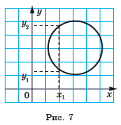
Графік функції
Означення. Графіком числової функ ції f називають геометричну фігуру, яка складається з усіх тих і тільки тих точок координатної площини, абсциси яких дорівнюють значенням аргументу, а ординати — відповідним значенням функції f.
Сказане означає, що коли якась фігура є графіком функції f, то виконуються дві умови:
якщо x₀ — деяке значення аргументу, а f (x₀) — відповідне значення функції, то точка з координатами (x₀; f (x₀)) належить графіку;
якщо (x₀; y₀) — координати довільної точки графіка, то x₀ і y₀ — відповідні значення незалежної і залежної змінних функції f, тобто y₀ = f (x₀).
Фігура на координатній площині може бути графіком деякої числової функції, якщо будь-яка пряма, перпендикулярна до осі абсцис, має з цією фігурою не більше однієї спільної точки. Наприклад, коло не може слугувати графіком жодної функції: тут за заданим значенням аргументу x не завжди однозначно знаходиться значення змінної y (рис. 7).

Slide 8
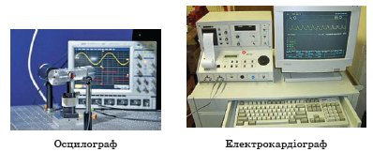
Графік функції
Графічний спосіб задання функції широко застосовується при дослідженні реальних процесів. Існують прилади, які видають оброблену інформацію у вигляді графіків. Так, у медицині використовують електрокардіограф. Цей прилад рисує криві, які характеризують роботу серця.

Slide 9
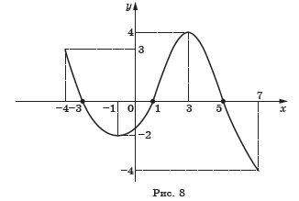
Графік функції
На рисунку 8 зображено графік деякої функції y = f (x).
Її областю визначення є проміжок [–4; 7], а областю значень — проміжок [–4; 4]. При x = –3, x = 1, x = 5 значення функції дорівнює нулю.

Slide 10
Нулі функції
Означення. Значення аргументу, при якому значення функції дорівнює нулю, називають нулем функції.
Так, числа –3, 1, 5 є нулями даної функції.

Slide 11
Проміжки знакосталості
Зауважимо, що на проміжках [–4; –3) і (1; 5) графік функції f розташований над віссю абсцис, а на проміжках (–3; 1) і (5; 7] — під віссю абсцис. Це означає, що на проміжках [–4; –3) і (1; 5) функція набуває додатних значень, а на проміжках (–3; 1) і (5; 7] — від’ємних.
Означення. Проміжок, на якому функція набуває значень однакового знака, називають проміжком знакосталості функції.

Slide 12
Проміжки знакосталості
Наприклад, проміжки (–∞; 0) і (0; +∞) є проміжками знакосталості функції y = x².
Зауваження. Під час пошуку проміжків знакосталості функції прийнято вказувати проміжки максимальної довжини. Наприклад, проміжок (–2; –1) є проміжком знакосталості функції f (рис. 8), але до відповіді увійде проміжок (–3; 1), який містить проміжок (–2; –1).

Slide 13
Зростання функції
Якщо переміщатися по осі абсцис від –4 до –1, то можна помітити, що графік функції йде вниз, тобто значення функції зменшуються. Кажуть, що на проміжку [–4; –1] функція спадає. Із збільшенням x від –1 до 3 графік функції йде вгору, тобто значення функції збільшуються. Кажуть, що на проміжку [–1; 3] функція зростає.
Означення. Функцію f називають зростаючою на множині M ⊂ D (f), якщо для будь-яких двох значень аргументу x₁ і x₂, які належать множині M, таких, що x₁ < x₂, виконується нерівність f (x₁) < f (x₂).

Slide 14
Спадання функції
Означення. Функцію f називають спадною на множині M ⊂ D (f), якщо для будь-яких двох значень аргументу x₁ і x₂, які належать множині M, таких, що x₁ < x₂, виконується нерівність f (x₁) > f (x₂).
Часто використовують коротше формулювання.

Slide 15
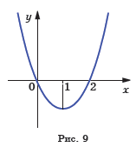
Зростання та спадання функції
Означення. Функцію f називають зростаючою (спадною) на множині M, якщо для будь-яких значень аргументу з цієї множини більшому значенню аргументу відповідає більше (менше) значення функції.
Наприклад, функція y = x² – 2x (рис. 9) спадає на множині (–∞; 1] і зростає на множині [1; +∞).

Slide 16
Зростання та спадання функції
Також кажуть, що проміжок (–∞; 1] є проміжком спадання, а проміжок [1; +∞) є проміжком зростання функції y = x² – 2x.
У задачах на пошук проміжків зростання і спадання функції прийнято вказувати проміжки максимальної довжини.
Якщо функція зростає на всій області визначення, то її називають зростаючою.
Якщо функція спадає на всій області визначення, то її називають спадною.

Slide 17

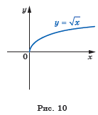
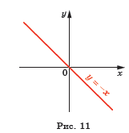
Приклади зростаючої та спадної функції
Зростаюча:
Спадна: y = –x

Slide 18
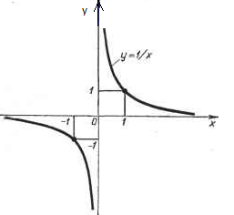


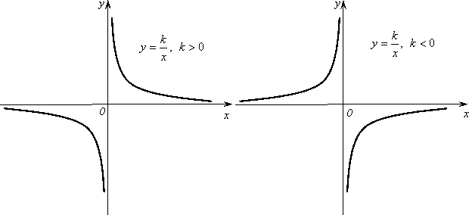
Приклад 1
Приклад 1 Доведіть, що функція
спадає на кожному з проміжків (–∞; 0) і (0; +∞).
Розв’язання. Нехай x₁ і x₂ — довільні значення аргументу з проміжку (0; +∞), причому x₁ < x₂. Тоді за властивістю числових нерівностей .
Отже, дана функція спадає на проміжку (0; +∞). Аналогічно доводять, що функція f спадає на проміжку (–∞; 0).
Зауважимо, що не можна стверджувати, що дана функція спадає на всій області визначення D (f) = (–∞; 0) ∪ (0; +∞), тобто є спадною. Дійсно, якщо, наприклад, x₁ = –2, x₂ = 3, то з нерівності x₁ < x₂ не випливає, що .

Slide 19
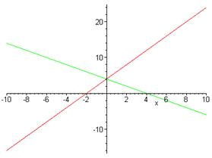
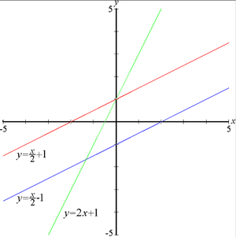
Приклад 2
Приклад 2 Доведіть, що лінійна функція f (x) = kx + b є зростаючою при k > 0 і спадною при k < 0.
Розв’язання.
Нехай x₁ і x₂ — довільні значення аргументу, причому x₁ < x₂.
Маємо: f (x₁) – f (x₂) = (kx₁ + b) – (kx₂ + b) = kx₁ – kx₂ = k (x₁ – x₂). Оскільки x₁ < x₂, то x₁ – x₂ < 0.
Якщо k > 0, то k (x₁ – x₂) < 0, тобто f (x₁) < f (x₂).
Отже, при k > 0 дана функція є зростаючою.
Якщо k < 0, то k (x₁ – x₂) > 0, тобто f (x₁) > f (x₂).
Отже, при k < 0 дана функція є спадною.

Slide 20
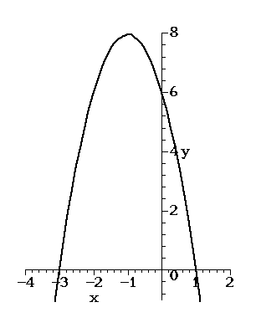

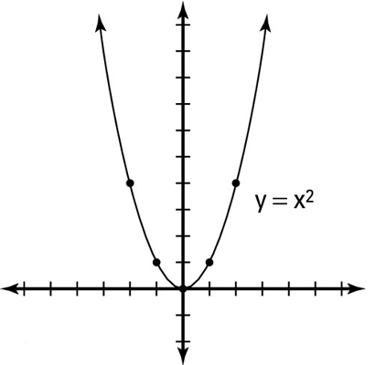

Найбільше і найменше значення функції
Нехай у множині M ⊂ D (f) існує таке число x₀, що для всіх x ∈ M виконується нерівність f (x₀) ≥ f (x). У такому випадку говорять, що число f (x₀) — найбільше значення функції f на множині M, і записують
Якщо для всіх x ∈ M виконується нерівність f (x₀) ≤ f (x), то число f (x₀) називають найменшим значенням функції f на множині M і записують

Slide 21
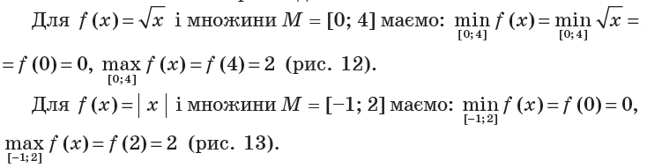
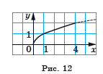
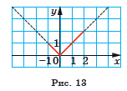
Приклади

Slide 22
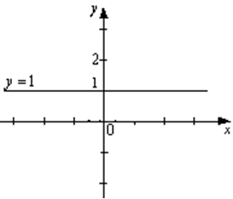
Найменше і найменше значення функції
Якщо c — деяке число і f (x) = c для будь-якого x ∈ M, то число c є і найбільшим, і найменшим значенням функції f на множині M.

Slide 23

Найбільше і найменше значення функції
Не будь-яка функція на заданій множині M ⊂ D (f) має найменше або найбільше значення.
Найбільшого значення на множині R ця функція не має.
Функція на множині M = (0; +∞) не має ні найбільшого, ні найменшого значень.

Slide 24


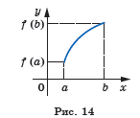
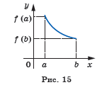
Найменше значення функції
Часто для знаходження найбільшого і найменшого значень функції зручно користуватися таким очевидним фактом:

Slide 25
Первинне закріплення вивченого матеріалу
1 . Що таке функція?
2 . Що називають аргументом функції?
3 . Що називають областю визначення функції?
4 . Що називають значенням функції?
5 . Що називають областю значень функції?
6 . Що треба вказати, щоб функція вважалася заданою?
7 . Які способи задання функції ви знаєте?
8 . Що вважають областю визначення функції, якщо вона задана формулою і при цьому не вказано область визначення?
9 . Що називають графіком числової функції?
10. Яке значення аргументу називають нулем функції?
11. Поясніть, що називають проміжком знакосталості функції.
12. Яку функцію називають зростаючою на множині?
13. Яку функцію називають спадною на множині?
14. Яку функцію називають зростаючою?
15. Яку функцію називають спадною?
16. Поясніть, що називають найбільшим (найменшим) значенням функції на множині.
17. Як записують, що число f(x₀) є найбільшим (найменшим) значенням функції f на множині M?

Slide 26

Вправи
46.° Функцію задано формулою f (x) = –3x² + 2x.
Знайдіть: f (1); f (0); f (1/3); f (–2).
Знайдіть значення аргументу, при якому значення функції дорівнює: 0; –1; –56.
Чи є правильною рівність: f (–1) = 5; f (2) = –8?
47.° Функцію задано формулою
Знайдіть: f (4); f (0); f (9); f (–3).
Знайдіть значення x, при якому: f (x) = 9; f (x) = 0,5; f (x) = –10.
48.° Кожному натуральному числу, більшому за 15, але меншому від 25, поставили у відповідність остачу від ділення цього числа на 4.
Яким способом задано цю функцію?
Яка область значень цієї функції?
Задайте дану функцію таблично.

Slide 27


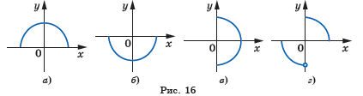
Вправи
49.° Функцію задано формулою y = x + 2 . Заповніть таблицю відповідних значень x і y:
50.° Функцію задано формулою y = –0,5x + 3. Заповніть таблицю відповідних значень x і y:
51.° Укажіть на рисунку 16 фігуру, яка не може слугувати графіком функції.

Slide 28
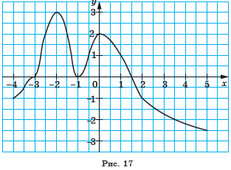
Вправи
52.° На рисунку 17 зображено графік функції y = f (x), визначеної на проміжку [–4; 5]. Користуючись графіком, знайдіть:
f (–3,5); f (–2,5); f (–1); f (2);
значення x, при яких f (x) = –2,5; f (x) = –2; f (x) = 2;
область значень функції;
нулі функції;
проміжки знакосталості функції;
проміжки зростання і проміжки спадання функції;
найбільше і найменше значення функції на проміжку:
а) [1; 2]; б) [–2,5; 1]; в) [–2,5; 3,5].

Slide 29

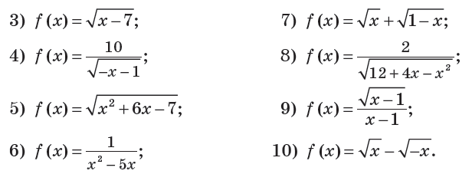
Складання алгоритму виконання вправи

Slide 30
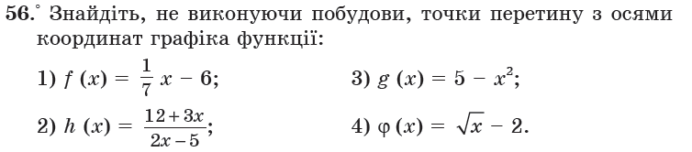
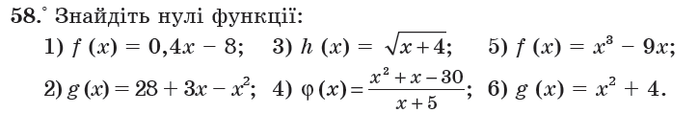
Складання алгоритму виконання вправи

Slide 31
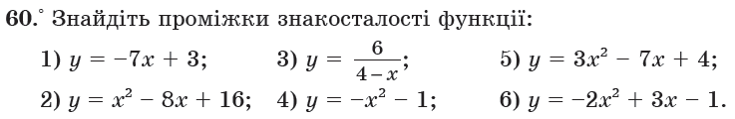
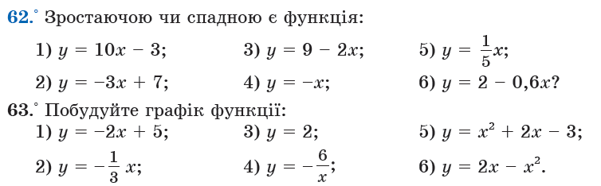
Тренувальні вправи з коментуванням
Користуючись побудованим графіком, знайдіть нулі, проміжки знакосталості, проміжки зростання і проміжки спадання даної функції.

Slide 32
Самостійне виконання вправи
67.° Накресліть графік якої-небудь функції, визначеної на проміжку [–5; 4], яка:
зростає на проміжку [–5; 1] і спадає на проміжку [1; 4];
спадає на проміжках [–5; –1] і [2; 4] та зростає на проміжку [–1; 2].

Slide 33
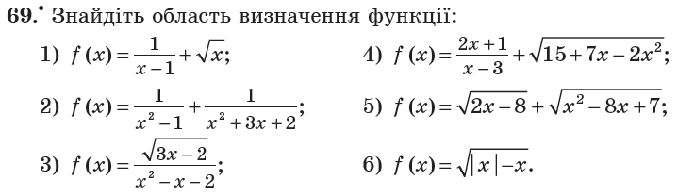
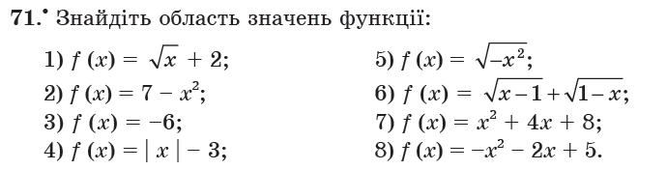
Обговорення алгоритмів розв'язування вправи

Slide 34
Тренувальні вправи
73. Задайте формулою яку-небудь функцію, областю визначення якої є:
1) множина дійсних чисел, крім чисел –2 і 3;
2) множина дійсних чисел, не більших за 3;
3) множина дійсних чисел, не менших від –4, крім числа 5;
4) множина, яка складається з одного числа –1.
74. Задайте формулою яку-небудь функцію, областю визначення якої є:
множина дійсних чисел, крім чисел –1, 0 і 1;
множина дійсних чисел, менших від 7;
множина дійсних чисел, не менших від 2, крім чисел 5 і 6.
75. Чи є правильним твердження:
будь-яка пряма, паралельна осі ординат, перетинає графік будь-якої функції в одній точці;
пряма, паралельна осі абсцис, може не перетинати графік функції;
пряма, паралельна осі ординат, не може перетинати графік функції більше ніж в одній точці;
існують функції, графік яких симетричний відносно осі ординат;
існують функції, графік яких симетричний відносно осі абсцис;
існують функції, графік яких симетричний відносно початку координат?

Slide 35
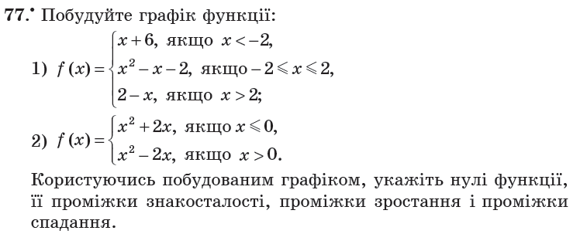
Робота в парах

Slide 36
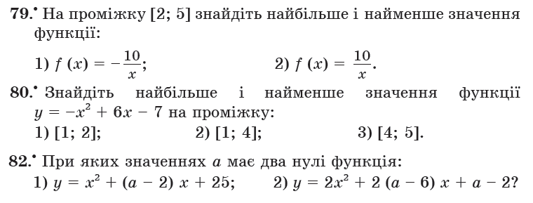
Закріплення вивченого матеріалу

Slide 37
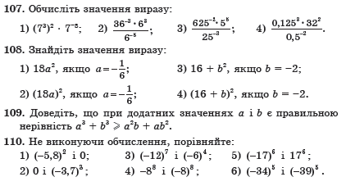
Вправи для повторення

Slide 38
Домашнє завдання
Читати § 2
Вивчити означення
Готувати відповіді на контрольні запитання 1-17 (ст. 26)
Виконати вправи (диференційовано):
1 урок – 47, 53, 55, 57, 59, 61, 64
2 урок – 66, 68, 70, 72, 74, 78, 81, 83

